Slide 1
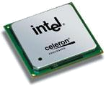
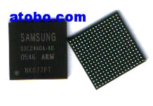
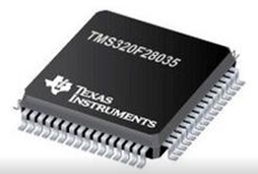
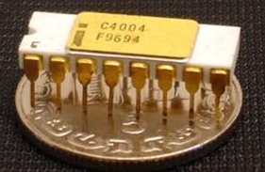
嵌入式微处理器

Slide 2
微处理器（CPU）概念
CPU，即中央处理单元(Central Process Unit)，简称微处理器
CPU核心部分由运算器、控制器、寄存器组和内部总线等构成
CPU是计算机的核心 ，在嵌入式系统中也不例外

Slide 3
CPU主要特征
指令系统：指令功能、效率对系统性能影响很大
工作主频：同等条件下，主频越高速度越快
CPU的字长：也就是CPU内部总线的宽度，字长有4位、8位、16位、32位、64位等类型，一般字长越大，性能越强
CPU的体系结构：片内总线速度、cache设计、指令流水线设计等
工作电压
外部总线带宽
寻址能力
性价比

Slide 4
CPU的Big endian和Little endian
在计算机中，内存可寻址的最小存储单位是字节
多字节数存放在内存时存在字节顺序的问题，既高位字节在前，还是低位字节在前？
Motorola的PowerPC系列CPU和Intel的x86系列CPU是两个不同字节序的典型代表
PowerPC系列中低地址存放高位字节，既所谓用Big endian方式
x86系列中则低地址存放最低位字节，既所谓Little endian方式

Slide 5
Big endian和Little endian
以16进制四字节数为例：0x12345678
存放的起始地址为0
Big endian字节序的字节存储方式
字节地址 | 00 | 01 | 02 | 03
字节 | 0x12 | 0x34 | 0x56 | 0x78
Little endian字节序的字节存储方式
字节地址 | 00 | 01 | 02 | 03
字节 | 0x78 | 0x56 | 0x34 | 0x12

Slide 6
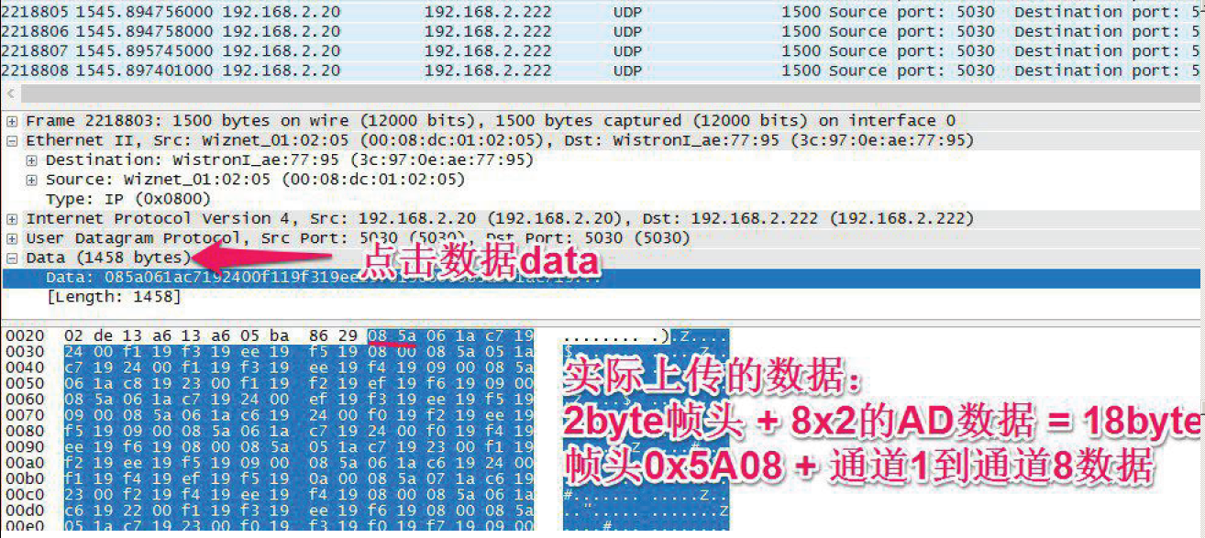
X86数据存储实例

Slide 7
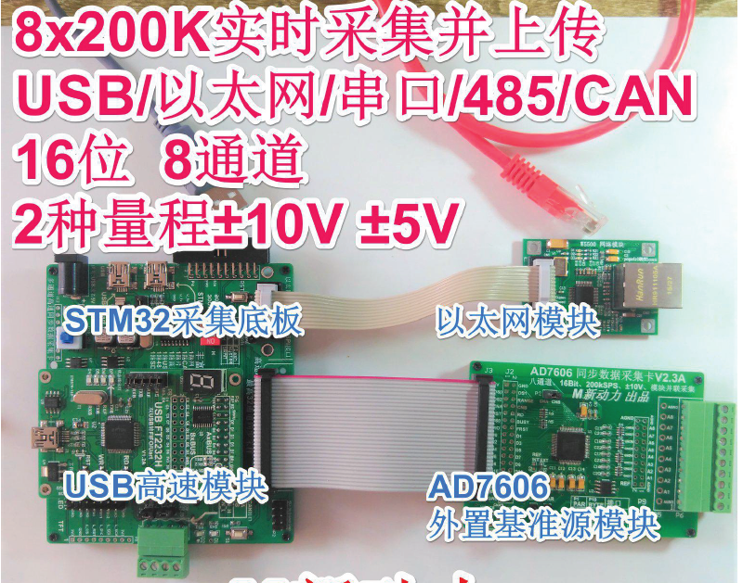
X86数据存储实例

Slide 8
CPU的指令系统
指令是CPU能理解并执行的命令单元，规定了计算机能完成的某一操作
计算机硬件只识别“0”和“1”两个数字，所有的CPU指令都由这两个数字进行编码
有机组合在一起的一串指令就是程序
不同CPU支持的指令不同，CPU支持的所有指令的集合就是该CPU的指令系统

Slide 9
指令的例子
操作码
操作数（地址）
0000010 00000100 00000001 00000110
减法
被减数
减数
差

Slide 10
指令的几种主要类型
算术运算指令
实现加、减、乘、除等数的计算
逻辑运算指令
实现逻辑数的与、或、非、异或等逻辑运算
数据传送指令
实现寄存器与寄存器、寄存器与存储单元以及存储单元与存储单元之间数据的传送
移位操作指令
实现对操作数左移、右移一位或若干位
其它指令
堆栈操作指令、转移类指令、输入输出指令、多处理器控制指令、空操作指令等

Slide 11
CPU的两种类型
CISC（Complex Instruction Set Computer，复杂指令集计算机）
RISC（Reduced Instruction Set Computer，精简指令集计算机）

Slide 12
可变长指令发展
在计算机发展之初，CPU指令系统指令较少
为了软件编程方便和提高程序运行速度，在CPU的设计中不断增加可实现复杂功能的指令
指令系统的指令数量由操作码的位数决定 ，编码宽度不可能随意增加，促使操作码扩展技术出现
操作码为2位，则正常情况可表示四个指令，分别是00、01、10、11。把编码“11”作为扩展码，并把操作码扩展到4位，则该指令系统就有00、01、10、1100、1101、1110、1111等七条指令，这就是长度可变的操作码编码方式

Slide 13
CISC指令集
具有大量复杂指令、指令长度可变、且寻址方式多样的指令系统就是传统CISC指令系统
采用复杂指令系统的计算机有着较强的处理高级语言的能力，有益于提高计算机的性能
复杂的指令、变长的编码、灵活的寻址方式大大增加了指令解码的难度，复杂指令所带来的速度提升已不及在解码上浪费的时间

Slide 14
CISC指令系统的2/8规律
CISC计算机中，典型程序的运算过程所使用的80％指令，只占处理器指令系统的20％，最频繁使用的是取、存和加这些最简单的指令，而占指令数80%的复杂指令却只有20%机会用到
复杂的指令系统必然带来结构的复杂性，增加了设计、制造的难度，妨碍单片计算机的发展
复杂指令需要完成复杂的操作，这类指令多数是某种高级语言的直接翻版，因而通用性差，采用二级的微码执行方式，降低了那些被频繁调用的简单指令系统的运行速度

Slide 15
RISC处理器设计思想
针对CISC的弊病，业界提出了精简指令的设计思想
指令系统应当主要包含那些使用频率很高的少量指令

Slide 16
RISC处理器指令特点
指令长度固定
指令种类少
寻址方式种类少
大多数是简单指令且能在一个时钟周期内完成
易于设计高效率的流水线
寄存器数量多，大量操作在寄存器之间进行

Slide 17
RISC处理器优点
芯片面积小
实现精简的指令系统需要的晶体管少，芯片面积自然就小一些，有利于提高功能集成度
开发时间短
开发一个结构简洁的处理器在人力、物力上的投入要更少，整个开发工作的开发时间更易于预测可控制。
性能高
完成同样功能的程序时，RISC处理器需要更多的指令，但RISC单个指令执行效率高，而且RISC处理器容易实现更高的工作频率，从来使整体性能得到提高

Slide 18
CISC、RISC技术应用
个人电脑大多采用CISC结构的x86处理器
嵌入式处理器中，RISC技术则得到普遍的应用，如MIPS处理器、ARM处理器等

Slide 19
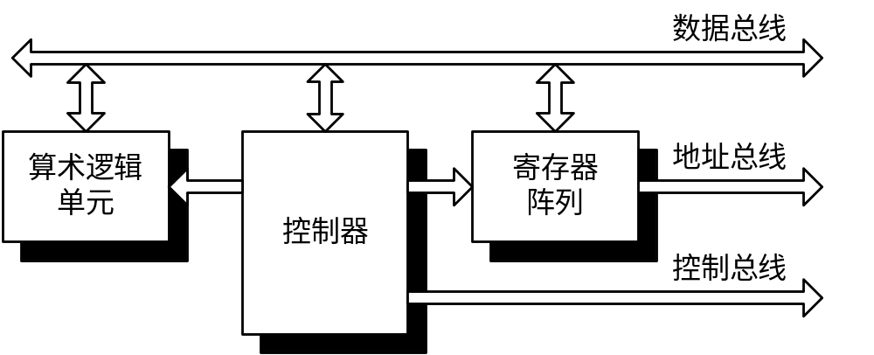
CPU结构
CPU典型组成部分包括运算器、控制器、寄存器阵列及连接各个部分的内部总线

Slide 20
影响处理器性能的因素
主频
指令效率与单指令执行所需要的时间
处理器的字长
内存总线速度
高速缓存（Cache）设计
CPU的系统架构

Slide 21
嵌入式处理器
微处理器分为通用处理器与嵌入式处理器两类
通用处理器也可能用于嵌入式系统
通用处理器针对通用计算机的需要进行设计，追求更快计算速度、更大数据吞吐率
嵌入式系统有应用针对性的特点，不同的系统对处理器要求千差万别，全世界嵌入式处理器的种类已经超过1000种

Slide 22
嵌入式处理器特点
嵌入式处理器种类繁多、功能多样、性能跨度大
不同的系统对处理器的功能、性能、功耗、工作环境、封装等要求不同，适应千奇百怪的应用需要，嵌入式处理器发展出极其丰富的产品类型
嵌入式处理器功耗低
嵌入式系统往往作为一个部件“嵌入”在一个设备/系统中，因供电限制或散热的限制，功耗必须得到有效控制
提供灵活的地址空间寻址能力
嵌入式系统地址空间的分配有很大的自由度，为了适应嵌入式系统的这个特点，嵌入式处理器一般有灵活的地址空间寻址能力

Slide 23
嵌入式处理器特点（续）
支持灵活的功耗控制
嵌入式处理器一般有严格的功耗设计，除了降低正常工作的功耗外，还有很多降低功耗的措施，如可变工作频率、降低工作电压，还可以设置多种工作模式
功能集成度高，提供丰富的外部接口
嵌入式处理器中功能模块的集成度越来越高，除了处理器核心外，很多的传统的外部控制器被集成到微处理器中

Slide 24
嵌入式处理器种类
嵌入式微处理器（Micro Processor Unit，MPU）
嵌入式微控制器（Microcontroller Unit，MCU）
嵌入式DSP（Embedded Digital Signal Processor， EDSP）
嵌入式片上系统（System On Chip，SOC）

Slide 25
嵌入式微处理器
嵌入式微处理器在通用性上类似通用处理器，但前者在功能、价格、功耗、芯片封装、温度适应性、电磁兼容方面更适合嵌入式系统应用要求
嵌入式微处理器通用性好、处理能力强、可扩展性好、寻址范围大、支持各种灵活的设计，不限于某个具体的应用领域
嵌入式微处理器字长一般为16位或32位
Intel、AMD、Motorola、ARM、MIPS等公司提供很多这样的处理器产品，如XScale、Geode、Power PC、MIPS、ARM等处理器系列

Slide 26
嵌入式微控制器
又称单片机，已经经历了近30年的发展历史，目前在嵌入式系统中仍然有着极其广泛的应用
内部集成RAM、ROM、总线控制器、Timer、Watch dog、I/O、串行口、A/D、D/A等
适合各种控制应用：洗衣机、交通灯、电视机、微波炉。。。

Slide 27
嵌入式DSP
DSP处理器是专门用于数字信号处理的处理器
系统结构和指令算法方面进行了特殊设计，能实现高性能的数字信号处理计算
DSP是一种嵌入式处理器，实际应用中有两种形式：作为主处理器的协处理器、作为系统的主处理器

Slide 28
DSP的特点
支持密集的乘法运算
采用哈佛结构
支持零开销循环
多采用定点计算
支持特殊的寻址方式
应用具有实时性要求
开发环境有特殊要求

Slide 29
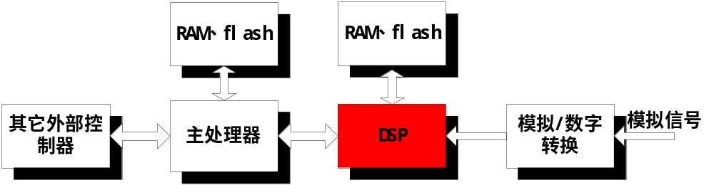
DSP的协处理器应用

Slide 30
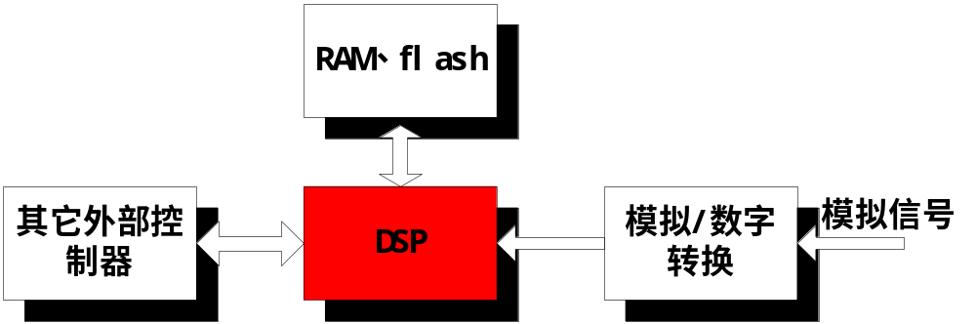
DSP的主处理器应用

Slide 31
嵌入式片上系统
把微处理器和某一大类应用中常用的模块集成在一个芯片上——SOC
根据适用的范围，分为通用SOC和专用SOC
微控制器：内部集成了RAM和ROM存储器、主要用于控制
SOC：则没有内置的存储器，以嵌入式微处理器为核心、具有较强的计算性能

Slide 32
SOC优点
充分利用IP技术，减少产品设计复杂性和开发成本，缩短产品开发的时间
单芯片集成电路可以有效地降低系统功耗
减少芯片对外引脚数，简化系统加工的复杂性
减少外围驱动接口单元及电路板之间的信号传递，加快了数据传输和处理的速度
内嵌的线路可以减少电路板信号传送时所造成的系统信号串扰

Slide 33
SOPC——一种特殊的SOC
SOPC（System On Programmable Chip，可编程片上系统）是一种特殊的SOC
是片上系统（SOC），即由单个芯片完成整个系统的主要逻辑功能
是可编程系统，具有灵活的设计方式，可裁减、可扩充、可升级，并具备软硬件在系统可编程的功能

Slide 34
SOPC的特点
至少包含一个嵌入式处理器内核
具有小容量片内高速RAM资源
丰富的IP Core资源可供选择
足够的片上可编程逻辑资源
处理器调试接口和FPGA编程接口
可能包含部分可编程模拟电路
单芯片、低功耗、微封装。

Slide 35
嵌入式处理器的JTAG调试接口
JTAG调试技术也即边界扫描技术
在靠近芯片的输入、输出引脚上插入一个移位寄存器，通过这些寄存器，可以把外部信号（数据）加载到该管脚上，也可以“捕获”该管脚上的输出信号，从而完全控制芯片的工作，达到调试的目的
这些边界扫描寄存器单元相互串接，在芯片周围形成一条链，称扫描链
数据通过扫描链从JTAG的TDI引入，TDO引出，它一方面将JTAG电路与内核逻辑电路联系起来，另一方面又隔离内核电路与芯片引脚

Slide 36
JTAG接口信号
TRST，复位信号。实现JTAG接口控制器的复位
TCK，时钟信号。为JTAG接口控制器提供了一个独立的、基本的时钟信号
TMS ，模式选择信号。通过 TMS信号，可以控制JTAG接口在不同的状态间相互转换
TDI，数据输入的接口。所有要输入到JTAG特定寄存器的数据都通过TDI接口在TCK的同步下一位一位地串行输入
TDO，数据输出的接口。所有要从JTAG特定寄存器中输出的数据都通过TDO接口在TCK的同步一位一位串行输出

Slide 37
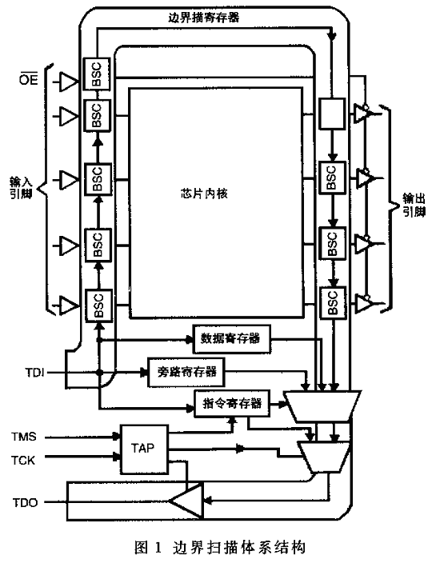
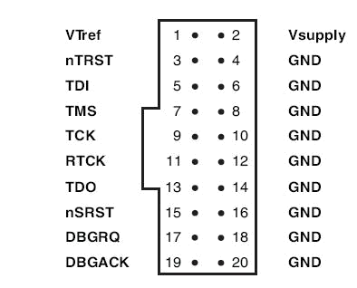
JTAG工作原理

Slide 38
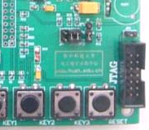
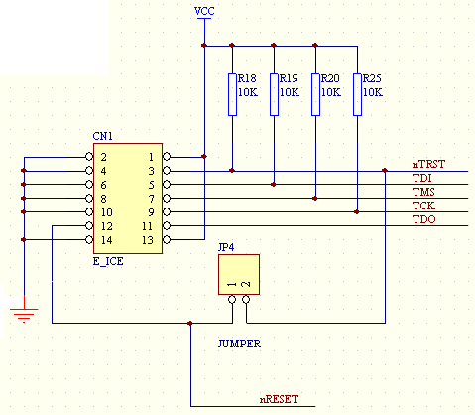
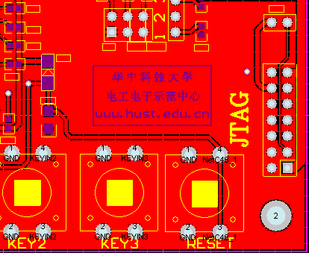
电路中的JTAG接口

Slide 39
JTAG在系统开发过程的作用
硬件基本功能的测试
软件下载
软件调试
Flash烧写

Slide 40
系统设计中处理器的选择
处理器性能
处理器功能与接口
处理器的扩展能力
处理器对存储器的支持
处理器对网络的支持
处理器的功耗与电源管理
处理器的环境适应性
操作系统的支持
软件资源是否丰富
软件开发工具

Slide 41
系统设计中处理器的选择
处理器支持的调试接口
处理器的封装形式
处理器的评估板/开发板
处理器成本及系统综合成本
应用的普遍性、稳定性、可靠性
项目开发人员对产品的熟悉程度
产品供货周期和生命期

